Slide 1

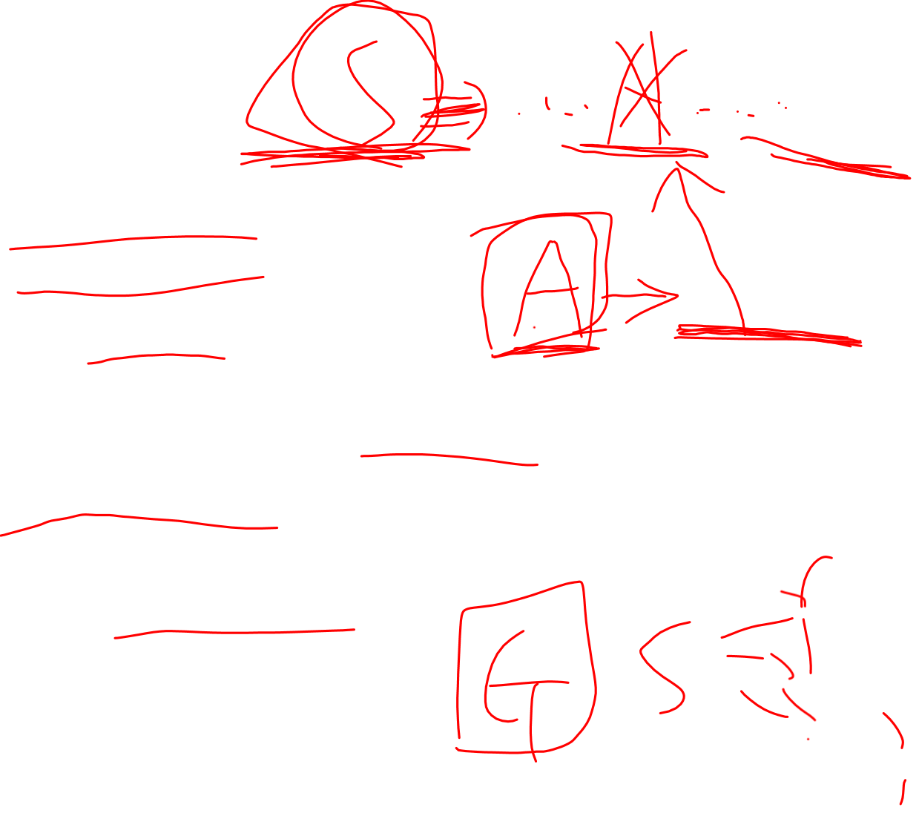
推导
单词串(string)：0个或多个单词构成的序列
推导(derive)
由开始符号作为推导起点
用产生式右部替换左部非终结符
反复替换，最终得到单词串
语言(language) 语法所定义的语言——可由开始符号推导出的所有单词串的集合

Slide 2
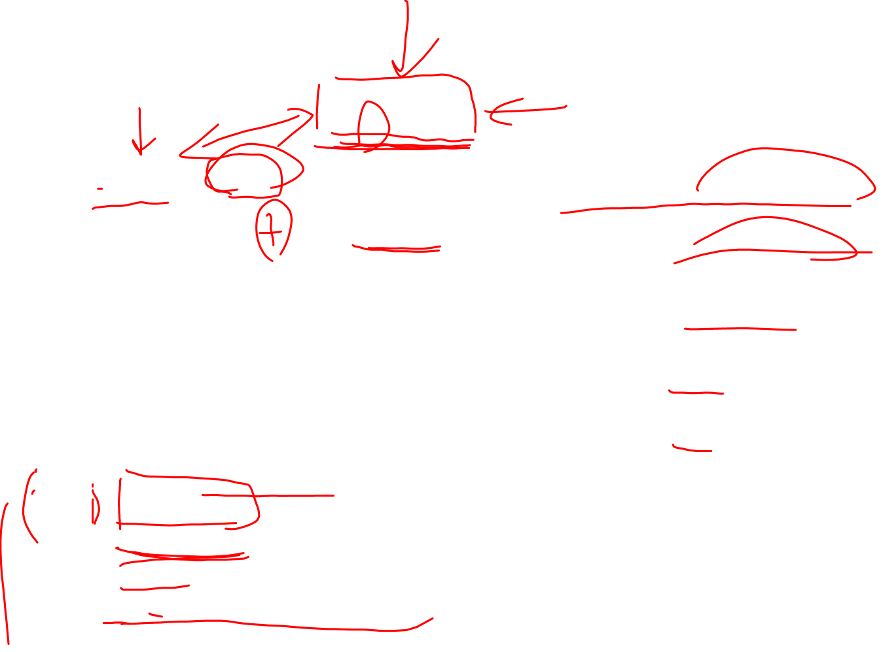
例2.2
前面定义的表达式的CFG，可按如下步骤推导出表达式：9 - 5 + 2
expr → expr + digit
→ expr - digit + digit
→ digit - digit + digit
→ 9 - digit + digit
→ 9 - 5 + digit
→ 9 - 5 + 2
P1 : expr → expr + digit
P2 : expr → expr - digit
P3 : expr → digit
P4 : digit → 9
P4 : digit → 5
P4 : digit → 2
expr → expr + digit expr → expr – digit expr → digit digit → 0 | 1 | 2 | 3 | 4 | 5 | 6 | 7 | 8 | 9

Slide 3

例2.2（续）
expr
expr
+
digit
-
2
expr
digit
5
digit
9

Slide 4
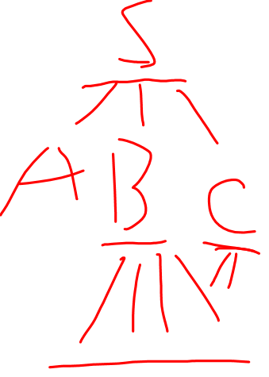
2.2.1 语法分析树(parse tree)
图示推导过程，推导→语法树：
根节点标记为开始符号
每个叶节点用一个T或ε标记
每个内部节点用一个NT标记
节点A，孩子节点X₁，X₂，…，X_{n}➔ 节点应用了产生式A→ X₁X₂…X_{n}
对A→ε ，节点A只有一个孩子节点ε

Slide 5
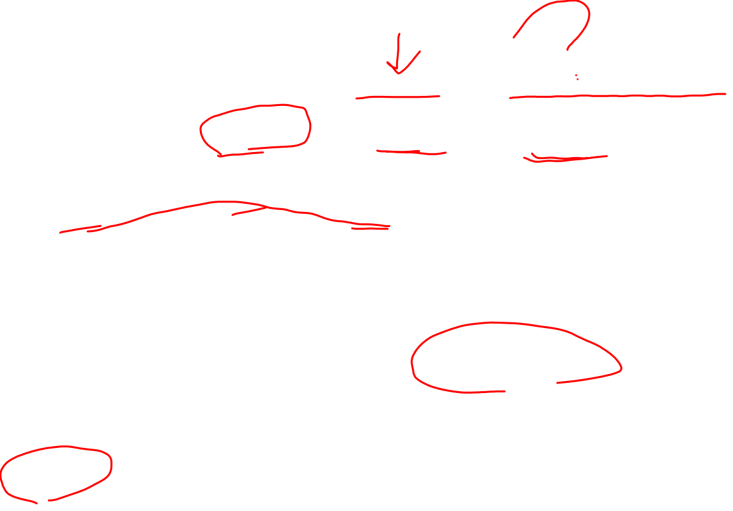
例2.4
expr
expr → expr + digit
expr → expr – digit
expr
+
digit
-
2
expr
digit
5
digit
9
叶节点从左至右构成树的输出（yield） ⬅➔开始符号推导出（生成）的单词串
语言：语法分析树生成的单词串集合

Slide 6

2.2.2 二义性（ambiguity）
多个语法分析树生成相同的单词串 ——多个意义
定义无歧义语法或用附加规则消除歧义

Slide 7
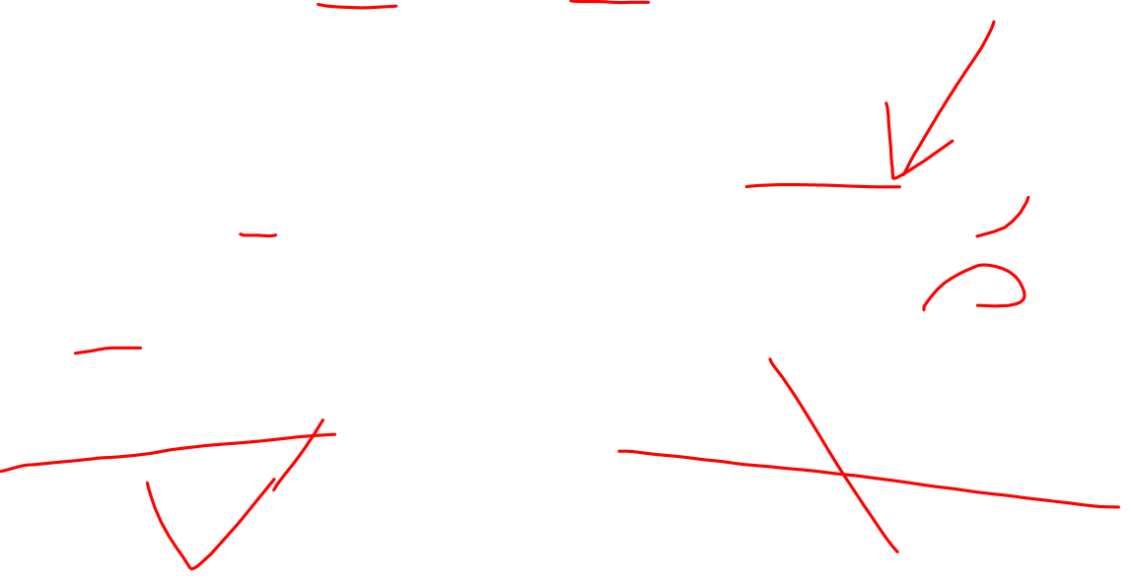
例2.5
expr → expr + expr | expr – expr | 0 | 1 | …| 9
expr
expr
-
+
expr
expr
expr
expr
-
9
expr
+
expr
expr
expr
2
9
5
5
2

Slide 8
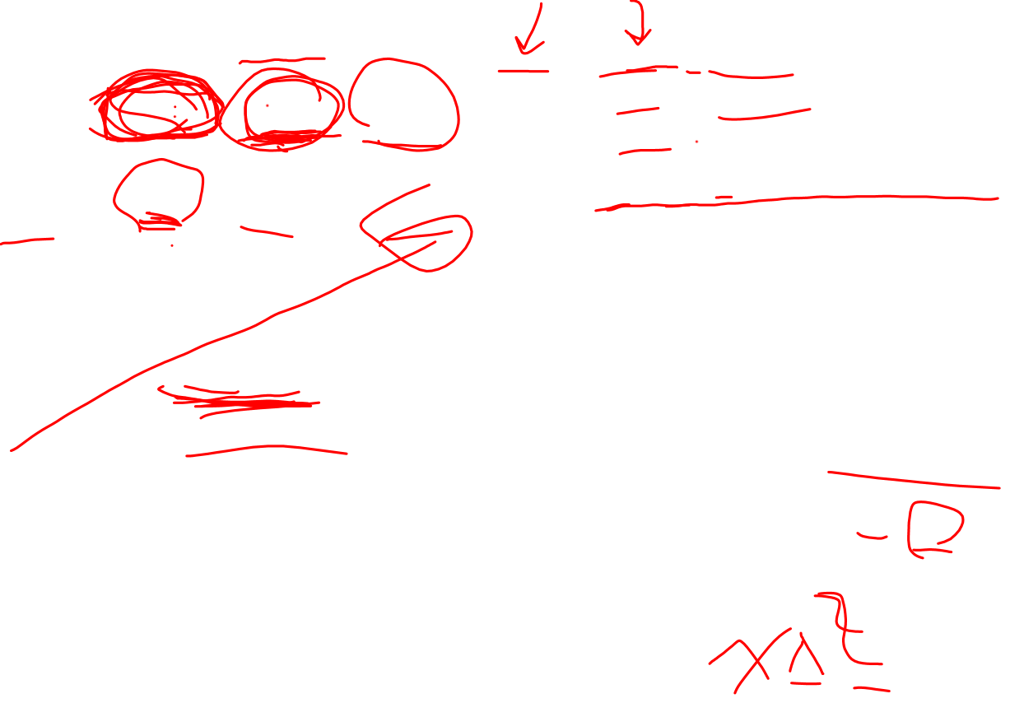
2.2.3 运算符的结合率
expr
expr → expr + digit expr → expr – digit expr → digit digit → 0 | 1 | 2 | 3 | 4 | 5 | 6 | 7 | 8 | 9
expr
-
digit
-
2
expr
digit
5
digit
9
9-5-2——(9-5)-2 还是 9-(5-2)？
左结合（left associative）：+, -, *, /
右结合（right associative）：^, =

Slide 9
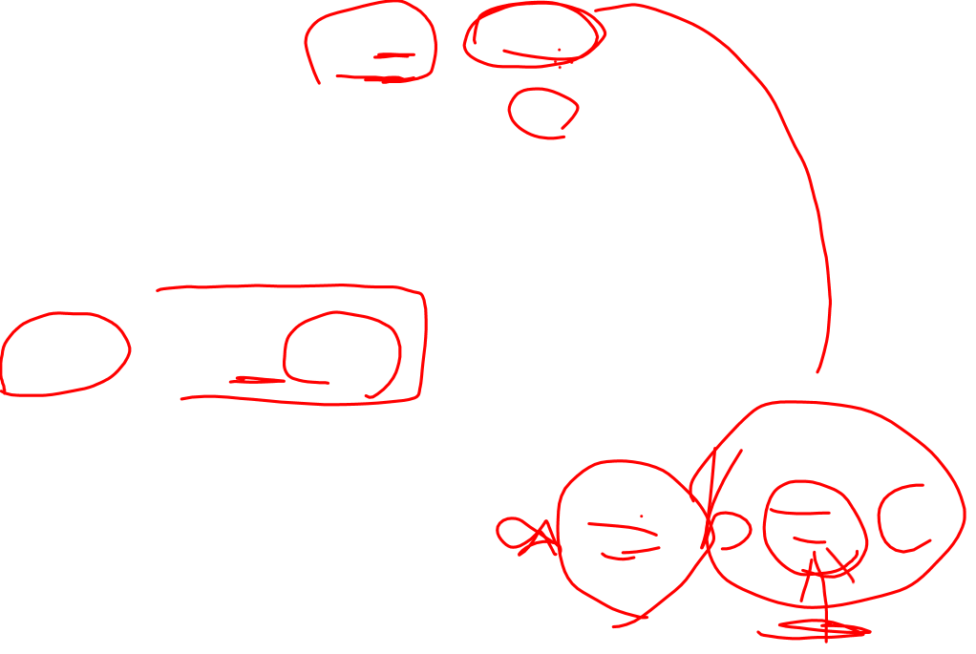
右结合例
asgn
var
=
asgn
a
=
var
asgn
b
var
asgn → var = asgn | var
var → a | b | c | …| z
c

Slide 10
2.2.4 运算符优先级
9+5*2——(9+5)*2 还是 9+(5*2)？
运算符优先级：*的优先级比+高
典型的优先级 ( ) * / ——左结合 + - ——左结合

Slide 11
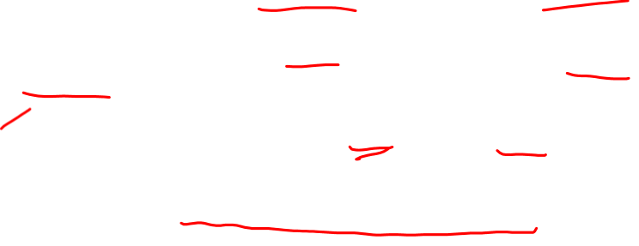
结合优先级的表达式文法
expr → expr + term | expr – term | term
term → term * factor | term / factor | factor
factor → digit | ( expr )
digit → 0 | 1 | 2 | 3 | … | 9
expr、term、factor——不同的优先级

Slide 12
预习作业——推导练习
对上页的算术表达式文法，给出下面句子的推导过程，画出相应的语法分析树 7 – 3 * (4 + 6)

